Slide 1

Rapport de projet : VPN
Réalisé par Desai Vishal & dupuy guillaume (b1A)

Slide 2
Sommaire :
Le VPN
a. Qu’est-ce qu’un VPN
b. Le choix de la solution
Préparation et installation de OpenVPN coté server
a. Génération des certificats d’authentification du server et client
Préparation et installation de OpenVPN coté client
a. Test de connexion
Conclusion et Sources

Slide 3
1.a Le VPN
Un réseau privé virtuel (VPN) est une extension des réseaux locaux, en effet il permet d’obtenir une liaison sécurisée dans la transmission de données.
Il correspond en fait à une interconnexion de réseaux locaux via une technique dite de «tunnel». C’est-à-dire encapsulant les données à transmettre de façon chiffrée.
Donc le VPN met en place l’authentification (et donc l’identification) des interlocuteurs et une confidentialité des données grâce à un chiffrement uniquement connu par le destinataire.
Comment cela fonctionne-t-il ?
Alors un VPN recrée une connexion internet totalement sécurisée. Ni votre fournisseur d'accès à Internet, ni les sites internet sur lesquels vous surfez ne sauront donc qui vous êtes. Ils peuvent uniquement voir la localisation de votre fournisseur de VPN. Il faut donc au préalable choisir sur le site du VPN le pays dans lequel vous voulez apparaître. Vous naviguez ainsi non pas avec votre IP, mais avec une IP mise à disposition par le VPN.
Pourquoi en avoir un ?
Un VPN peut servir à protéger vos e-mails et vos connexions sur différents appareils, accéder à des contenus géolocalisés (film uniquement disponible sur le marché Netflix asiatique), éviter la cybercensure exercée dans certains pays (ex: Chine), ...

Slide 4


1.b Le VPN
Nous avons décidé de partir sur le projet avec comme base les documents mis à notre disposition, par la suite nous avons naviguer seule et nous avons fait nos propres recherches afin de réaliser au mieux le projet.
Tout à d’abord il nous a fallu créer deux VM, une sous Windows et une sous Linux (par la suite, nous avons essayer de faire les deux sous Linux).
Celle Linux sera le serveur et celle Windows le client.

Slide 5
Etapes de la mise en place du VPN
Installation de OpenVPN
Configuration du VPN
Client
Lancement du VPN
Test de connection
Configuration du VPN
Serveur
Installation de OpenVPN
Ping, WireShark

Slide 6
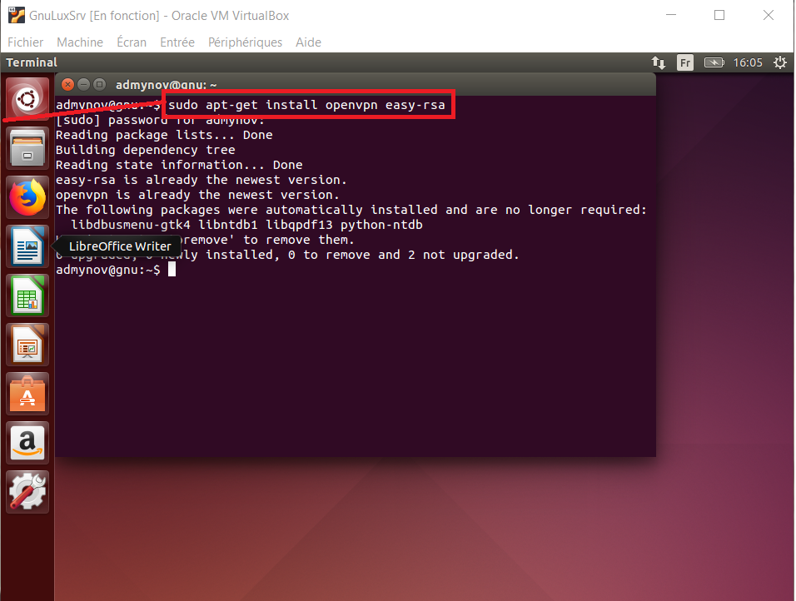
2. Le serveur
On va installer openvpn avec cette commande :
sudo apt-get install openvpn easy-rsa

Slide 7
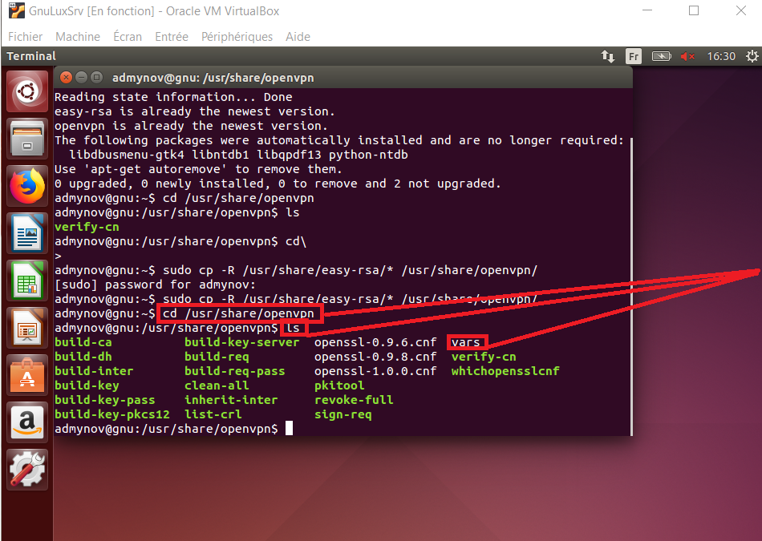
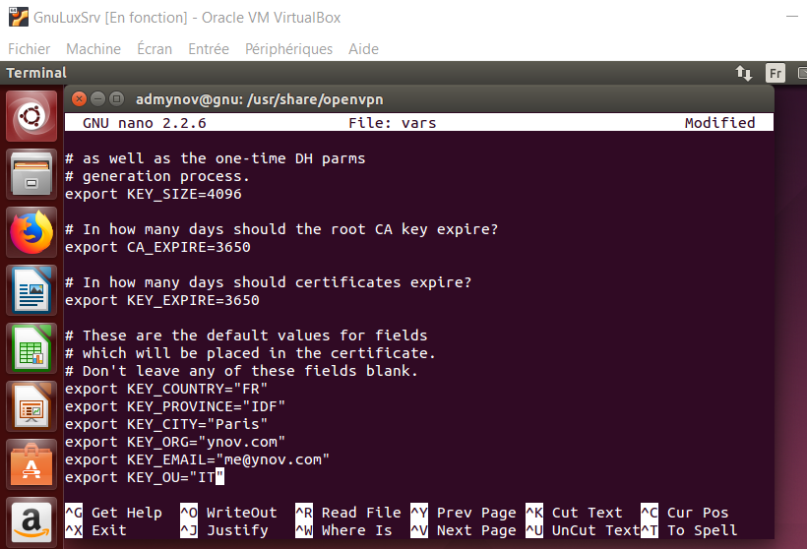
On va se rendre dans le répertoire contenant les fichiers à configurer d'opvenvpn, lister ce qu'il contient et vérifier que le fichier vars y est présent
On va par la suite l’éditer avec la commande nano

Slide 8
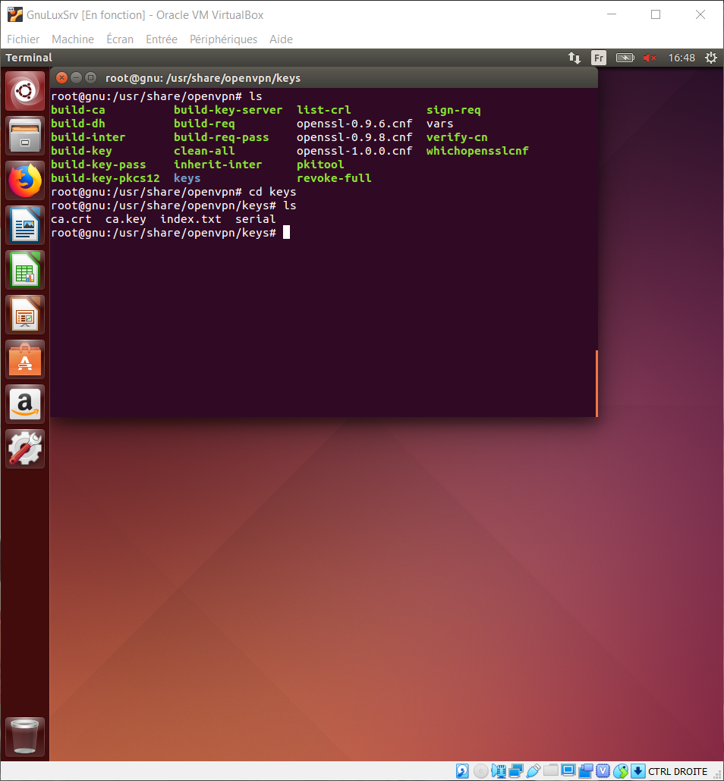
a. Génération des certificats d’authentification du serveur et du client
Après avec exécuter la commande : . ./vars et ./clean-all pour nettoyer toutes les clés et certificats existants, on tape ./build-ca, nous avons juste à appuyer sur entrée car nous avons déjà changé les infos au préalable. La clé crée ici est « ca.key » et la certification crée est « ca.crt »
On va contrôler que le certificat et la clé de l'Autorité de Certification ont été créés dans keys.

Slide 9
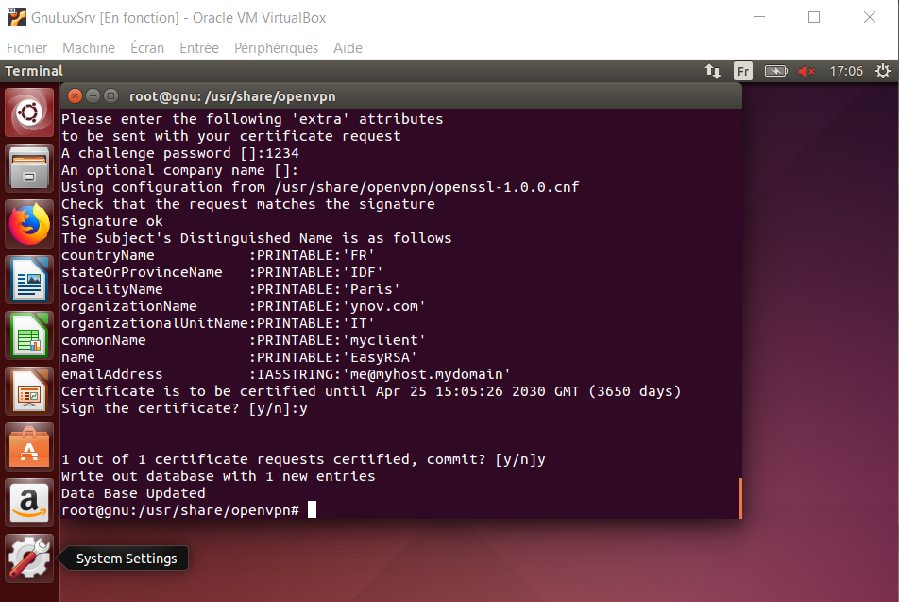
on peut maintenant créer les certificats du server avec la commande : ./build-key-server nom du server
Les réponses sont pré-remplies, il suffit de signer et valider le certificat.
Cette commande a permis de créer la clé du serveur : “nom-du-serveur.key” ainsi que la certification : “nom-du-server.crt”

Slide 10
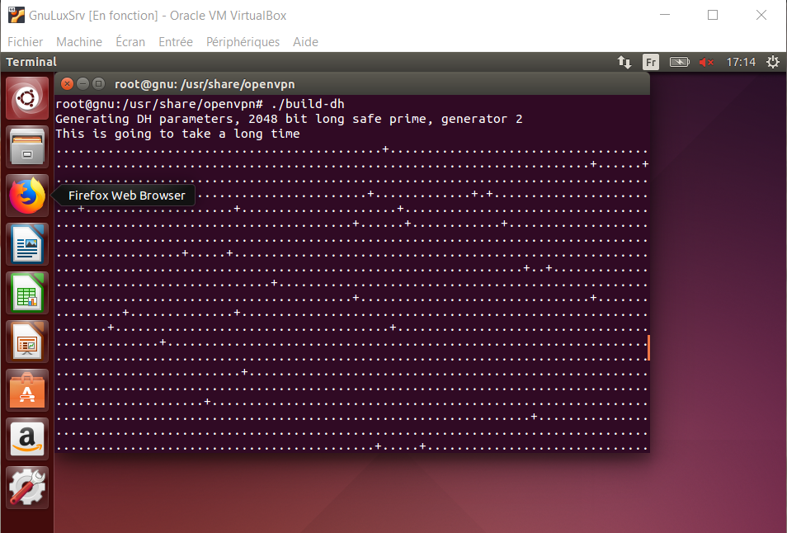
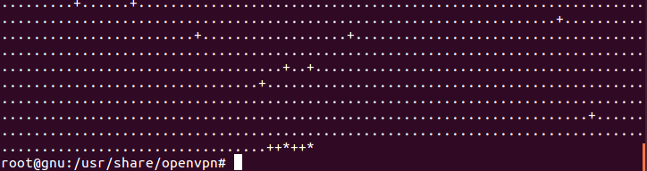
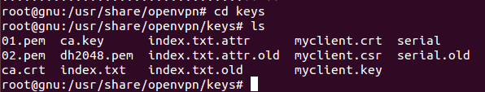
Puis on va générer les paramètres Diffie-Hellman avec : ./build-dh
On vérifie le résultat dans keys avec ls, il devrait avoir un fichier dhxxxx.pm. Le fichier dh.pem permet de mettre en place un algorithme d’échange de clés

Slide 11
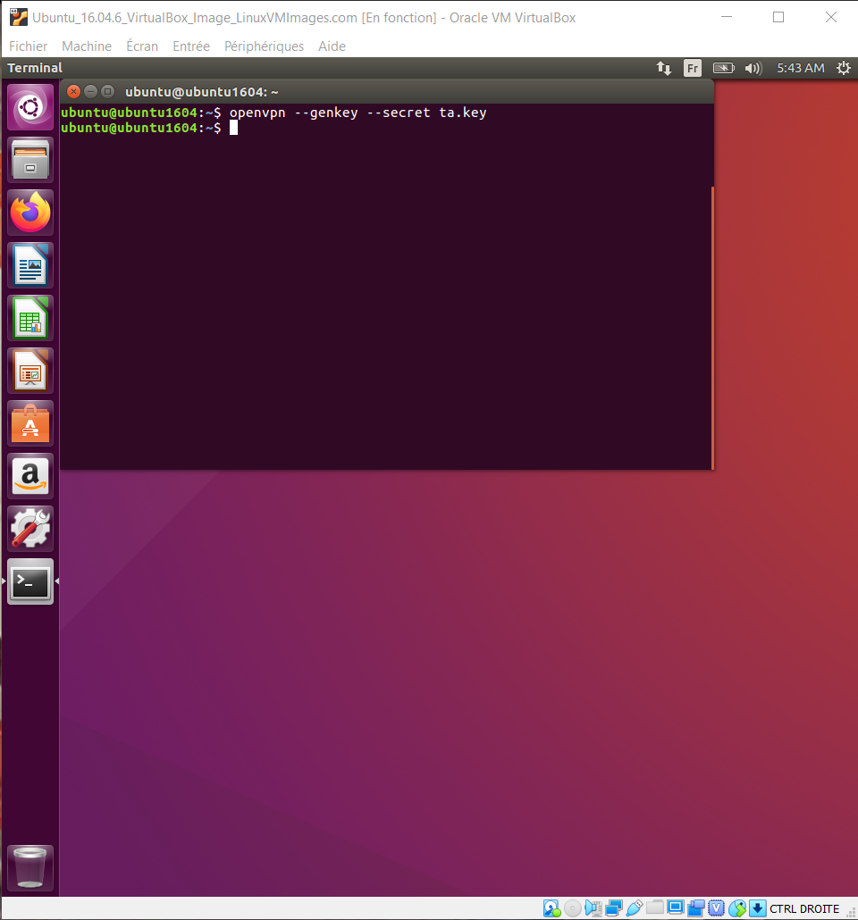
openvpn --genkey --secret keys/ta.key
: cette commande permet de générer un HMAC afin de durcire la sécurité du server grace au cryptage TLS,
TLS utilise l'algorithme HMAC, un code d'authentification de message de hachage à clé

Slide 12
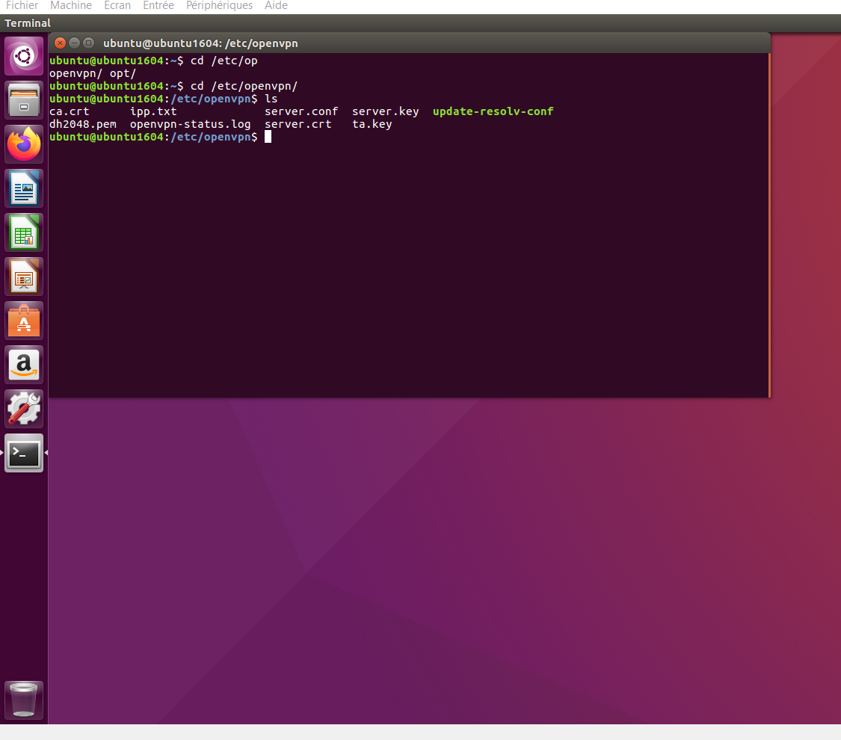
Génération des clés d’authentifications pour le client
./build-key nom du client
A l’aide de cette commande nous allons générer les clés d’authentifications du client
Une fois ces commandes réalisées nous avons copier les fichiers « ca.crt, nom-du-server.crt, nom-du-server.key, ta.key dhxxxx.pem »
Dans le répertoire /etc/openvpn afin de centraliser les fichiers et faciliter les manipulations
Il est très important de concorder les noms des fichiers crées (.crt, .key) avec les noms dans le fichier « server.conf »

Slide 13
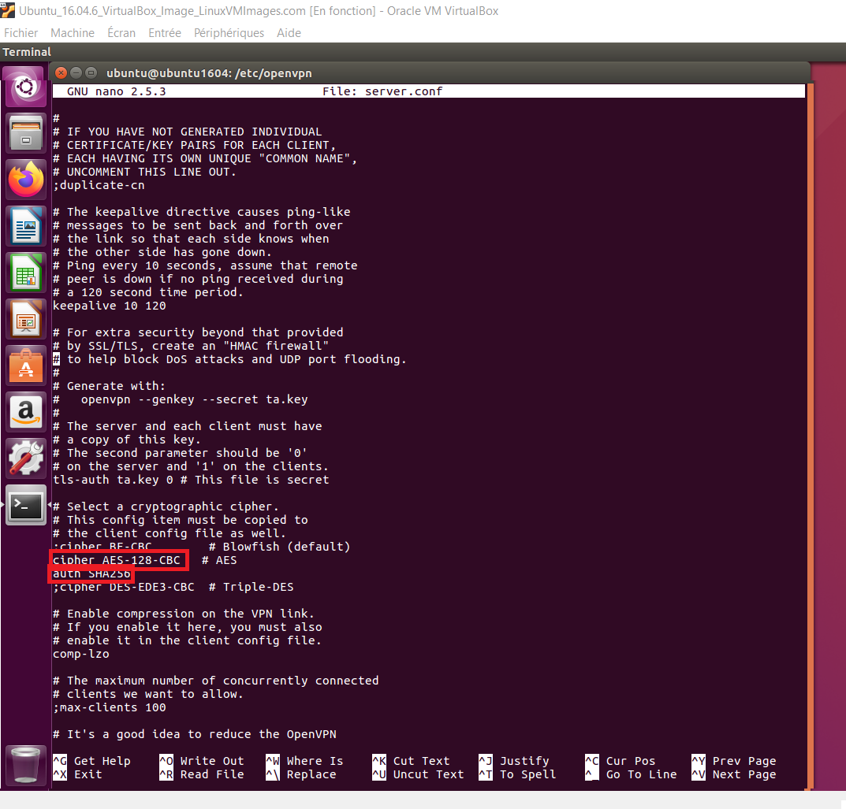
gunzip -c /usr/share/doc/openvpn/examples/sample-config-files/server.conf.gz
Cette commande permet d’extraire le fichier server.conf.gz → server.conf afin d’y apporter les modifications nécessaires pour le bon fonctionnement du VPN
Une fois le fichier extrait nous allons entrer la commande suivante pour rentrer dans le fichier server.conf afiin de le modifer :
sudo nano /etc/openvpn/server.conf
Une fois dans le fichier en mode édition nous pouvons commencer par modifier la ligne suivante en retirant le # avant la ligne :
tls-auth ta.key 0 # This file is secret
Cette modification permet d’authentifier la clé de sécurité du server que nous avons générer antérieurement .

Slide 14
La seconde modification se fait a la ligne suivante en remplacant le nombre 265 par 128:
cipher AES-256-CBC
Nous allons a la suite rajouter le paramètre :
auth SHA256

Slide 15
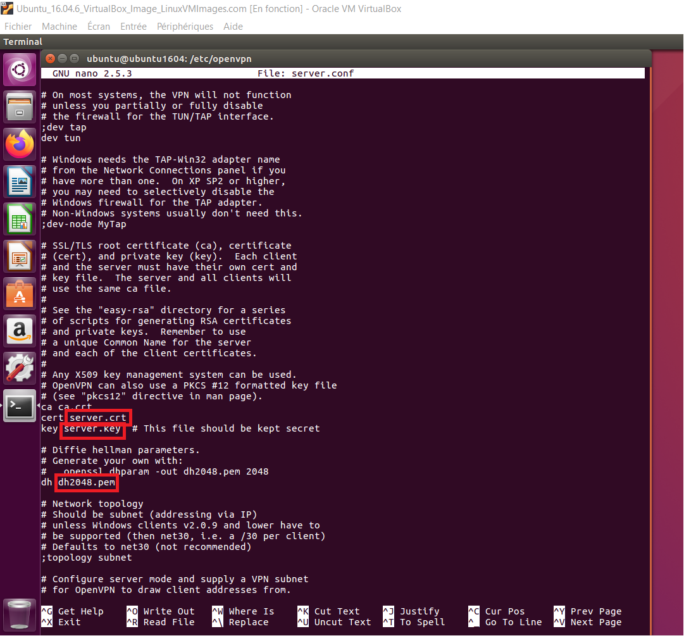
La troisième modification
se fait au niveau des noms ces certificats et des clés il suffit de retirer les # avant les lignes afin de les décommenter et de modifier le format du fichier dh.pem si il n’est pas en ’2048’

Slide 16
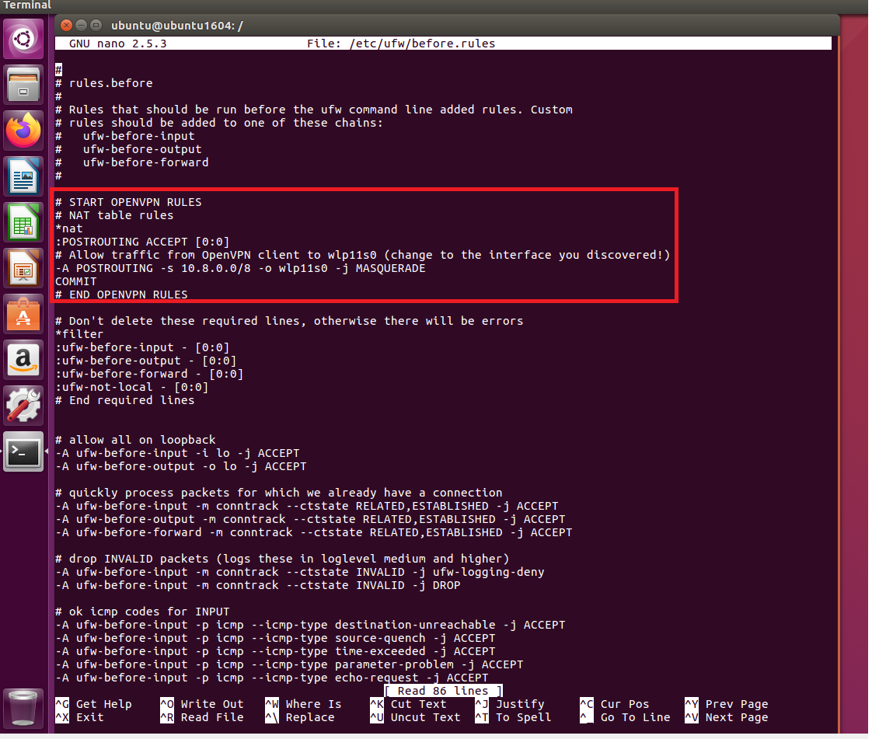
Nous allons maintenant ajuster les règles du pare-feu UFW pour masquer les connexions client
nous devons trouver l'interface réseau publique de notre machine.
Pour cela il faut taper :
ip route | grep default
Une fois la commande réalisée il faut reprer le nom de l’interface celui-ci se situe a la suite du « dev »
Parla suite nous allons modifier le fichier before.rules
Grace a la commande :
sudo nano /etc/ufw/before.rules
Nous avons par la suite modifier cette ligne :
DEFAULT_FORWARD_POLICY="ACCEPT"

Slide 17
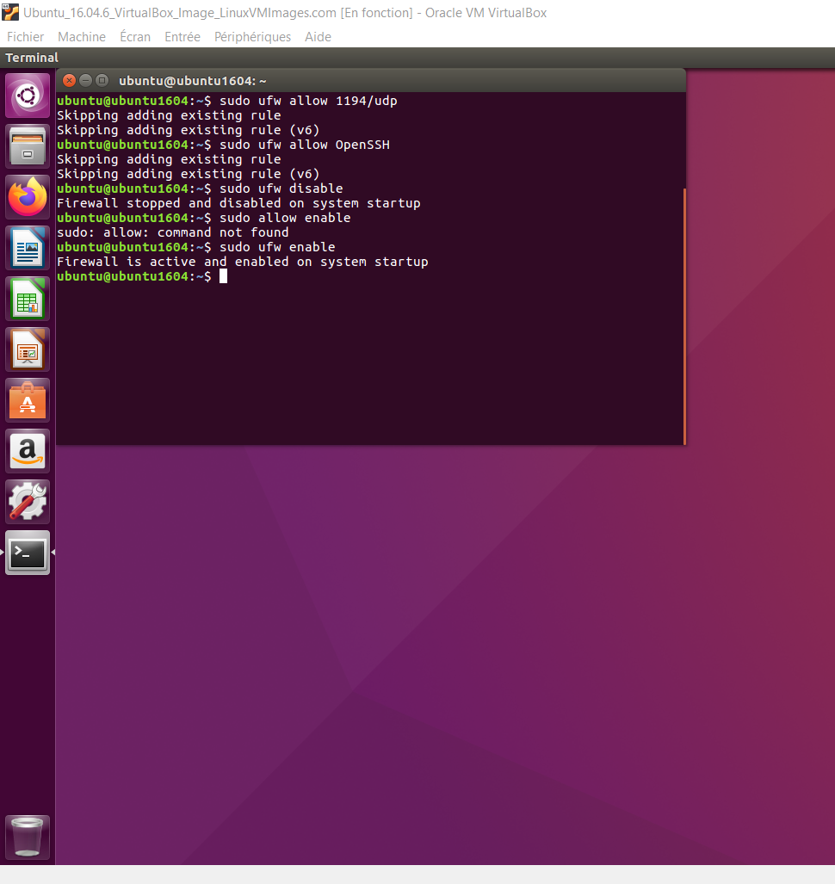
Nous avons par la suite entrer une série de commande afin d’ouvrir les ports OpenVPN et activer les modifications
La commande suivante permet l’accès au port 1194 en UDP :
sudo ufw allow 1194/udp
Celle-ci permet d’autoriser les connexions en SSH :
sudo ufw allow OpenSSH
Ces commandes permettent de désactiver et réactiver UFW pour charger les modifications de tous les fichiers que nous avons modifiés:
sudo ufw disable
sudo ufw enable

Slide 18
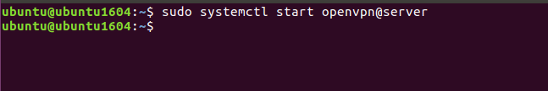
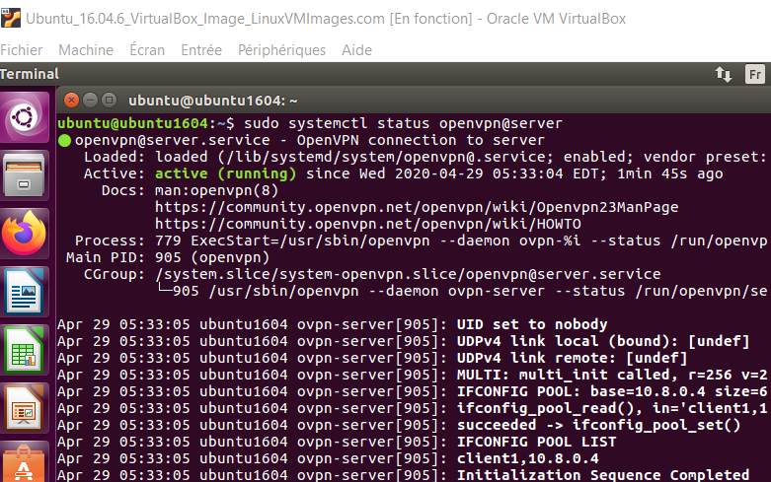
Finalement nous pouvons démarrer et activer le service OpenVPN
Pour activer le Processus il faut taper la commande suivante :
sudo systemctl start openvpn@server
La commande suivante permet de consulter le statut du VPN :
sudo systemctl status openvpn@server
Si « active » est affiché alors le vpn est bien actif jusqu’ici

Slide 19
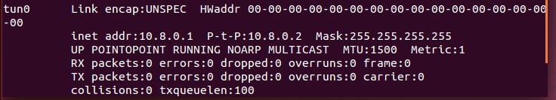
Nous allons également vérifier que le tunel « tun 0 » est bien créer et est actif .
Il suffit de tapper : ifconfig
Si l’on souhaite activer le vpn automatiquement au démarrage tappez cette commande :
sudo systemctl enable openvpn@server

Slide 20
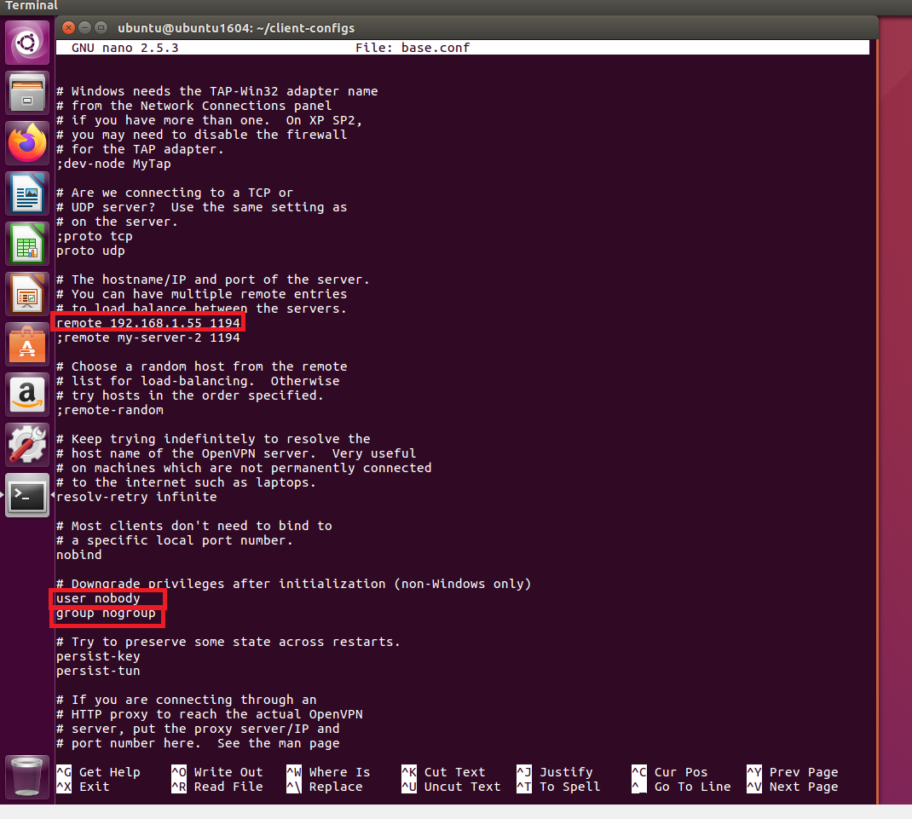
3. Préparation et installation de OpenVPN coté client
Le serveur configuré, nous pouvons commencer la configuration du client ! Ces configurations se font toujours sur le serveur .
Nous allons commencer par créer une répertoire afin de centraliser les fichiers pour ne pas les perdre .
mkdir -p ~/client-configs/files
Nous devons également verouiller les autorisations :
chmod 700 ~/client-configs/files
Nous allons copier le fichier client.conf dans le répertoire précédemment crée en le renommanr base.conf
cp /usr/share/doc/openvpn/examples/sample-config-files/client.conf ~/client-configs/client.conf
Nous allons maintenant modifier le fichier base.conf :
nano ~/client-configs/base.conf

Slide 21
Nous avons 4ièmement modifier ces paramètres
Remote pointe le client vers notre adresse de serveur OpenVPN qui a pour port de défault 1194
Nous avons également décommenter les deux paramètres suivant .

Slide 22
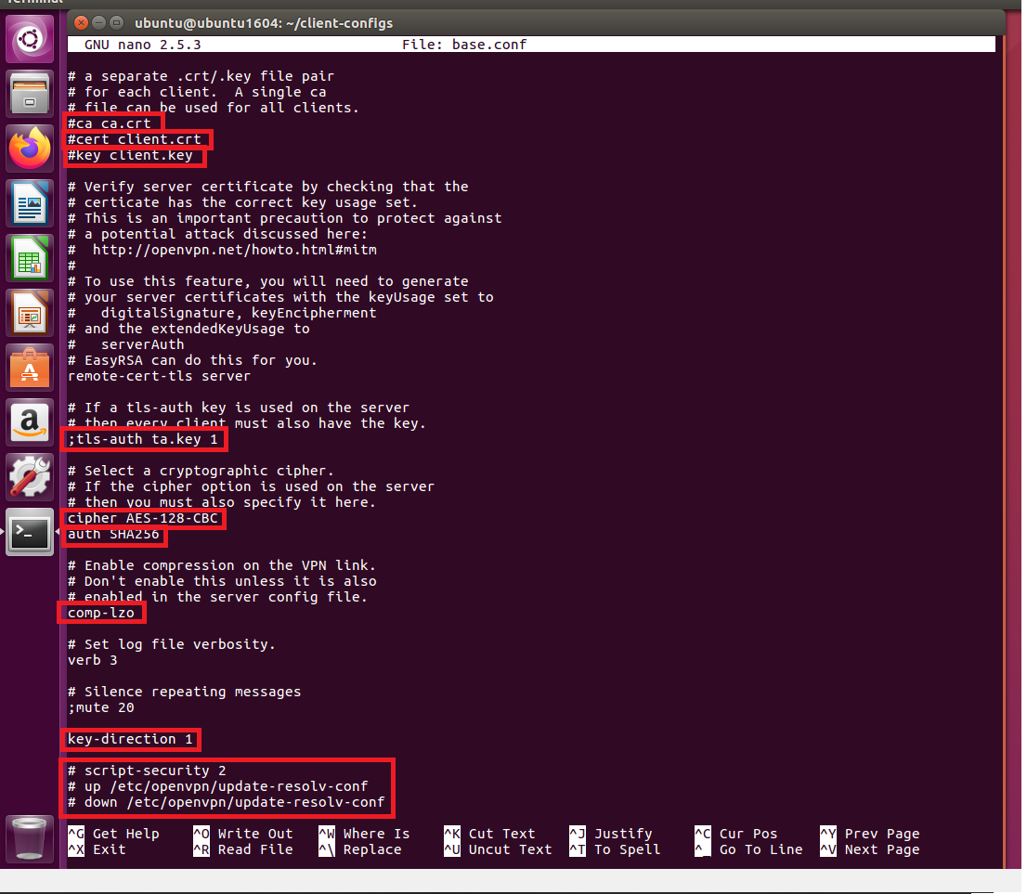
Nous avons commenter les paramètres en ajoutant des #
Ici les vleurs ont étés changées en effet
Dans la ligne « cipher AES-256-CBC » 256 →128
Et un paramètre a été rajouté
Une ligne a été mise en commentaire avec un ;
Ainsi que : comp-lzo (ajoutez le seulement si il n’y est pas présent)
Un paramètre a été ajouté : key-direction 1
D’autres ligne non nécessaires a notre VPN on étés commentées

Slide 23
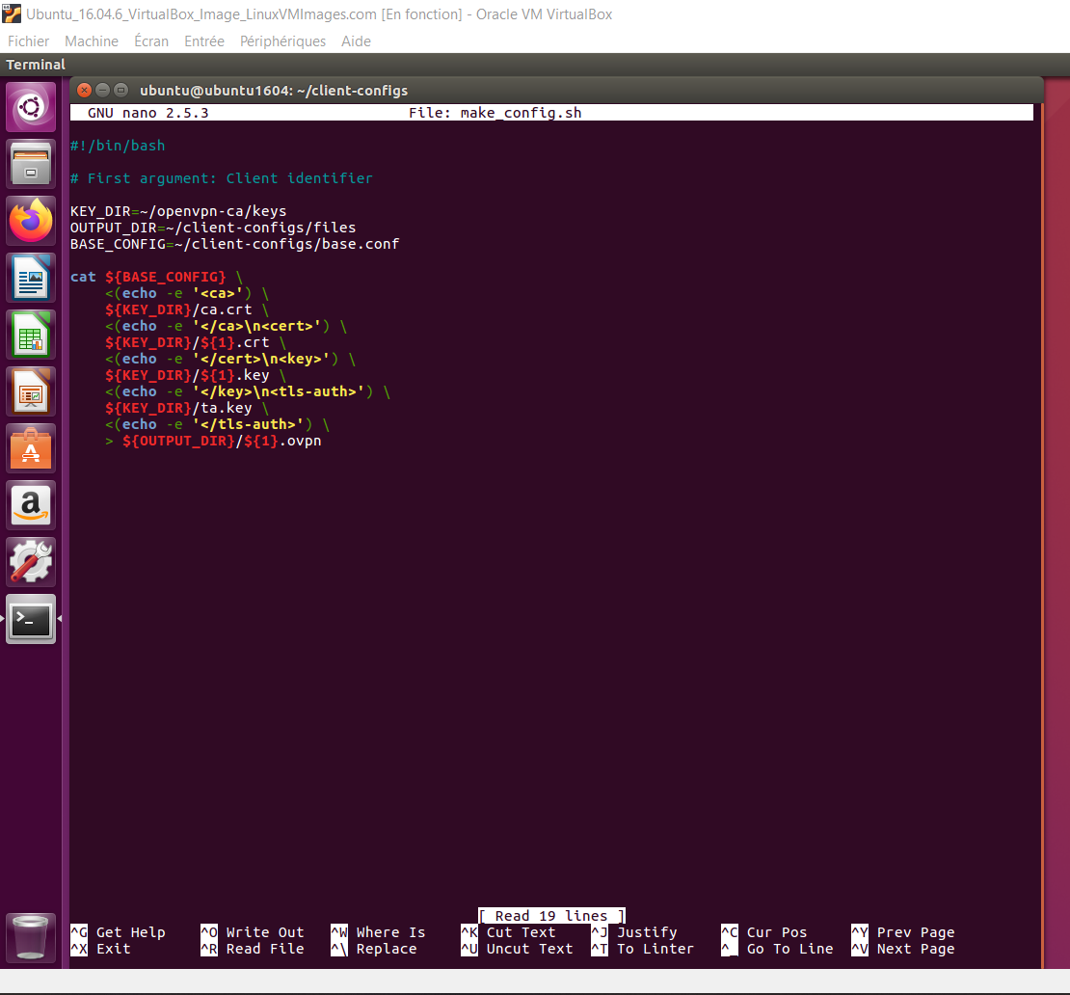
Pour finir nous allons modifier une dernier fichier qui est le fichier « make_config.sh »
Ce fichier vas permettre au client de retrouver les certificats (.crt) et les clés (.key) tous ces fichiers regroupés dans le make_config.sh donnent le fichier client.ovpn qui ira s’implémenter dans le client .
Nous mettrons ce fichier en exécutable :
chmod 700 ~/client-configs/make_config.sh

Slide 24
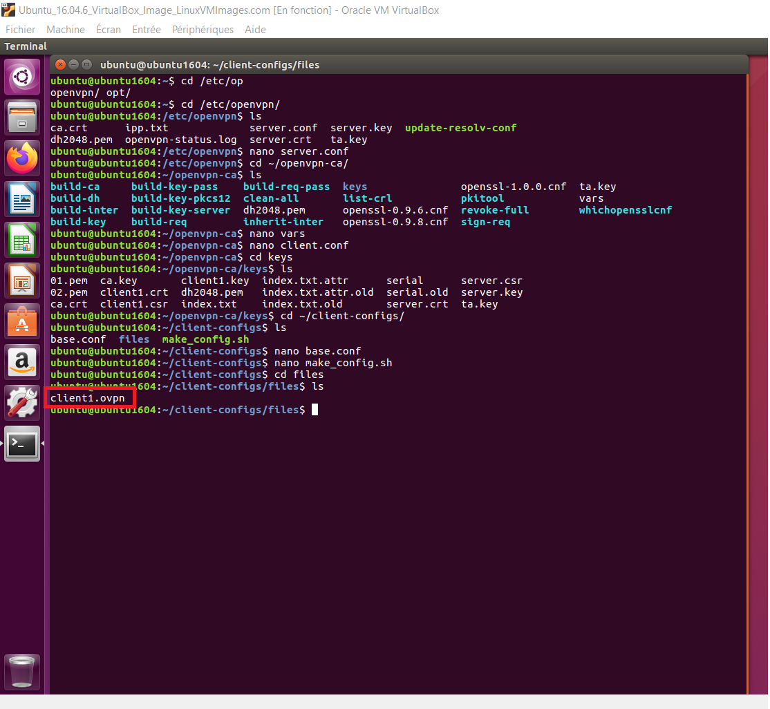
Si les configurations se sont bien passées : il vous restera a vous diriger vers le répertoire client-configs :
cd ~/client-configs
Enfin nous exécuterons la commande :
./make_config.sh nom-du-client
Et pour vérifier que le fichier .ovpn comportant les clés et les certificats a bien été crée il suffit de faire :
ls ~/client-configs/files
et nom-du-client.ovpn doit apparaitre !

Slide 25
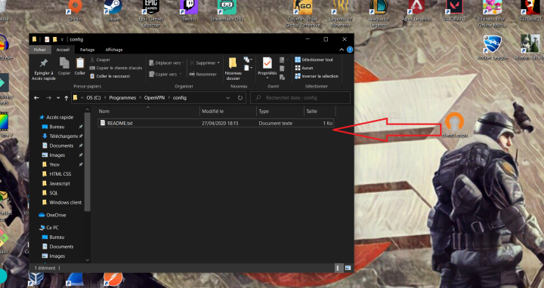
a. Test de connexion
Comme cité précédemment nous avons pour client une machine sous windows.Pour tester notre dispositif nous devons envoyer le fichier .ovpn vers le client .
Pour le client nous avons récupérer le logiciel OpenVPN GUI sur le site d’OpenVPN :
https://openvpn.net/
Une fois installer nous avons accéder aux fichiers du logiciel :
« Programmes > OpenVPN > config »
Le fichier .ovpn aura donc pour destination le fichier config .

Slide 26
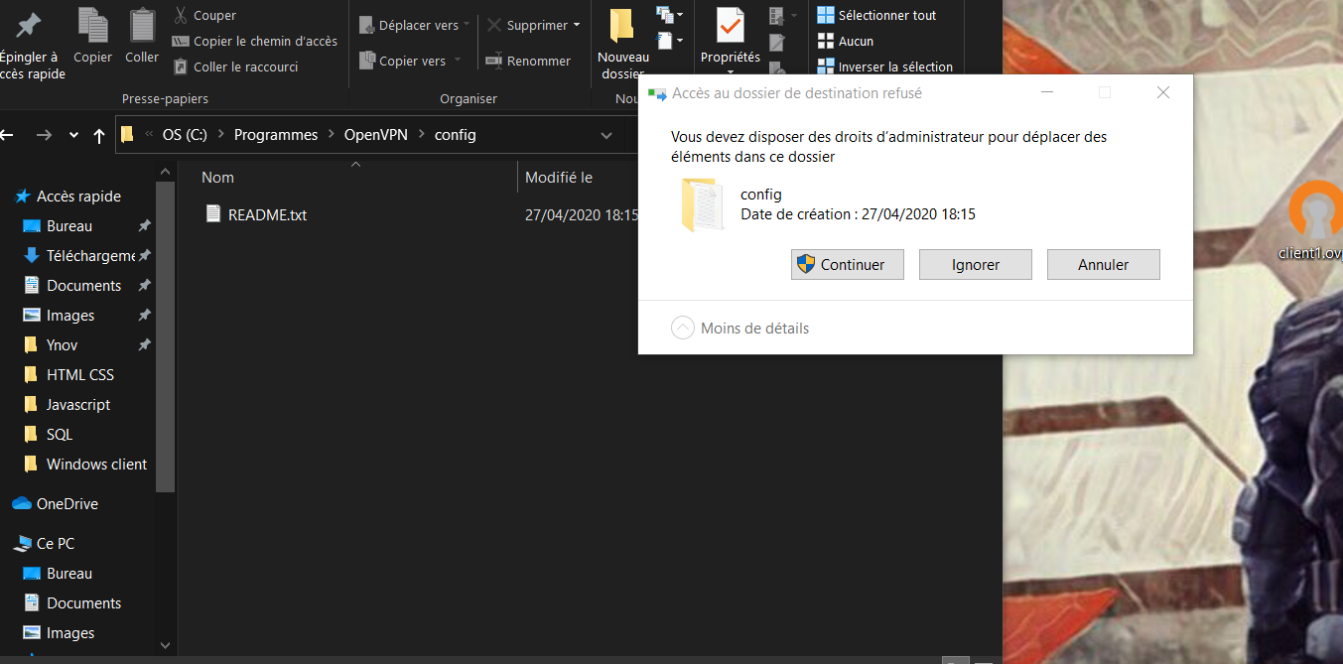
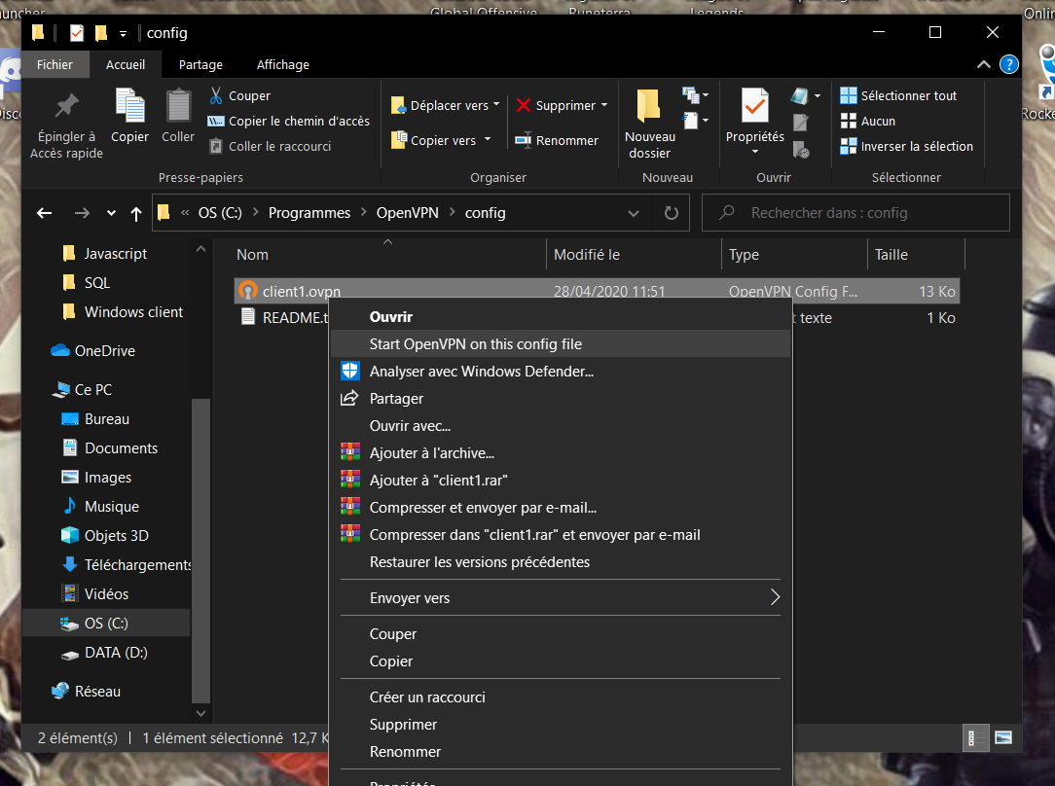
Les droits administrateurs sont nécessaires pour transférer ce fichier
Une fois le fichier transféré il suffit de faire clique droite sur l'icone, sur le coté qui va vous être proposer plusieurs options, nous allons cliquer sur connecter .

Slide 27
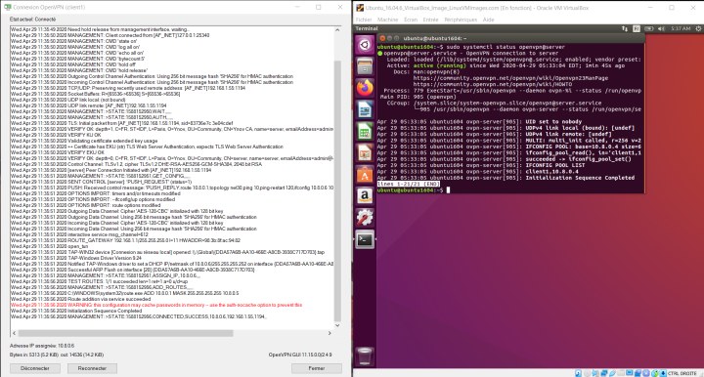
Si l’installation s’est bien passée nous devons obtenir une notification de la machine qui indique que nous sommes connectées au vpn !
Nous pouvons également consulter les logs et nous apercevoir que le réseau VPN est bien actif !

Slide 28
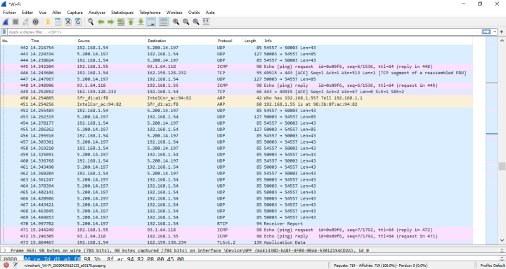
Suite a une capture de tram wireshark nous voyons bien une émission de trames vers un tunnel privé ! Le VPN est opérationnel !

Slide 29
Conclusion
Le projet c’est déroulé en deux temps, le premier étant : comment nous allons nous organiser, qui allez faire quoi et comment ont allez le réaliser, le second fut la recherche d’informations utiles et la mis en applications des choses convenu aux préalables,
Le projet se passa très bien, nous avons su nous projetés très vite et il avança à une bonne allure, malgré cela, il nous manqua un peu de temps et de moyen (opérateur internet, ressources,…) pour pouvoir exporter notre VPN local en internet tel un vrai VPN
Pour conclure, ce projet nous a permit de revoir ce que nous avons appris tout le long de cette année ainsi que nous apprendre de nouvelles connaissances

Slide 30
Nos sources :
Bibliothèque de commandes shell Linux : https://doc.ubuntu-fr.org/commande_shell
Docs professeur : - https://www.tutos.eu/9157
- https://www.tutos.eu/7858
- https://mathieu-androz.developpez.com/articles/linux/vpn/
Bibliothèque Openvpn : https://guide.ubuntu-fr.org/server/openvpn.html
Vidéo Youtube professeur : https://www.youtube.com/watch?v=XcsQdtsCS1U

